Slide 1
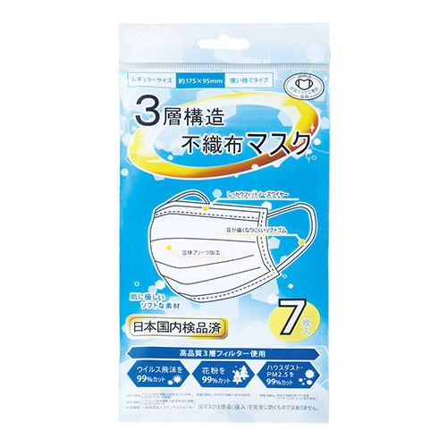
【提案書】
3層構造不織布マスク(7枚入)レギュラーサイズ
特徴
3層構造でウイルスや菌をしっかりガードしてくれるレギュラーサイズのスタンダードな不織布マスク。7枚入りですのでイベントやキャンペーンのちょっとしたノベルティ用などにもおすすめ。
納期
納期スペース
仕様
素材：不織布
サイズ：約95×175mm
包装：ポリ袋入
お見積
お見積りスペース

